Slide 1

Слитное, дефисное, раздельное написание слов
Задание 14 ЕГЭ

Slide 2
Задание звучит так:
Определите предложения, в которых оба выделенных слова пишутся или СЛИТНО, или РАЗДЕЛЬНО, или через ДЕФИС. Выпишите номера предложений.
1.(ПО)ТОМУ, как сосредоточенно молчал Л.Н. Толстой, его близкие могли догадываться, (НА)СКОЛЬКО напряжённо работает сейчас его мозг.
2.(В)ПОСЛЕДСТВИИ учёные установили, что магний играет важную роль в регуляции уровня калия в организме, а ТАК(ЖЕ) регулирует работу надпочечников.
3.С первых страниц я испытал странное ощущение: БУДТО(БЫ) из мрачного мира я (ТОТ)ЧАС перенёсся в мир другой – солнечный и яркий.
4.(В)ДАЛЬНЕЙШЕМ исследователи не раз говорили о том, что апофеозом русской славы является картина «Богатыри», в которой В.М. Васнецов выразил своё романтическое и в ТО(ЖЕ) время глубоко гражданское понимание России.
5.Физические свойства межзвёздного газа существенно зависят (ОТ)ТОГО, находится ли он в сравнительной близости от горячих звёзд или, (НА)ОБОРОТ, достаточно удалён от них.

Slide 3

Алгоритм выполнения задания
Прочитайте предложение, вдумайтесь в его смысл
Определите, к какой части речи принадлежит выделенное слово
Вспомните правило его написания
Итак, стоит знать, как пишутся наречия, производные предлоги,
союзы…

Slide 4
Правописание наречий
Слитно пишутся в семи случаях:
Вдоволь, вдребезги, взаперти, восвояси, впритык, врасплох, втихомолку, запанибрата, заподлицо, наспех, настороже, исподтишка, натощак, невпопад, оземь, спозаранку – «давнишние» наречия!
Если наречие образовалось соединением приставки с другим наречием: донельзя, задаром, навсегда, отовсюду, послезавтра, повсюду, заранее…
Если наречие образовалось благодаря соединению предлога с прилагательным (полные, краткие формы): вплотную, врассыпную, втемную, вчистую, зачастую, влево, досуха, замертво, издалека, наскоро, понемногу, попусту, потихоньку.
Если наречие образовалось благодаря соединению предлога с существительным (вставить ничего нельзя – искажение смысла!): вдобавок, вброд, влет, вновь, воистину, вокруг, вослед, вперебой, вперегиб, вплоть, впору (костюм), вовремя (приехать), набок (надеть шляпу), навстречу, навылет, наголову (разбить), назло, назубок (выучить), наперевес, наполовину, наперехват, напоказ, напоследок, например, напрокат, нараспев, наряду, насилу, наудачу, наутро (вернуться), подряд, подчас…

Slide 5
Правописание наречий
Слитно пишутся в СЕМИ случаях:
5. Наречия с корнями –верх-, -низ-, -перед-, -зад-, -высь-, -даль-, -век-, -начал-, если к ним нет пояснительных слов!
/Посмотрел наверх – посмотрел на верх колонны/
(вверх, вверху, кверху, доверху, наверх, сверху; вниз, внизу, книзу, донизу, снизу; вперед, наперед; назад; ввысь; вдаль, вдали, издали; ввек, вовек, вовеки, навек, навеки; вначале, сначала).
6. Если наречие образовалось благодаря соединению предлога с местоимением, например: потому, затем, оттого, поэтому, совсем, вничью. вовсе.
7.Если наречие образовалось благодаря соединению предлога В или НА с собирательными числительными: вдвое, надвое, вшестеро.

Slide 6
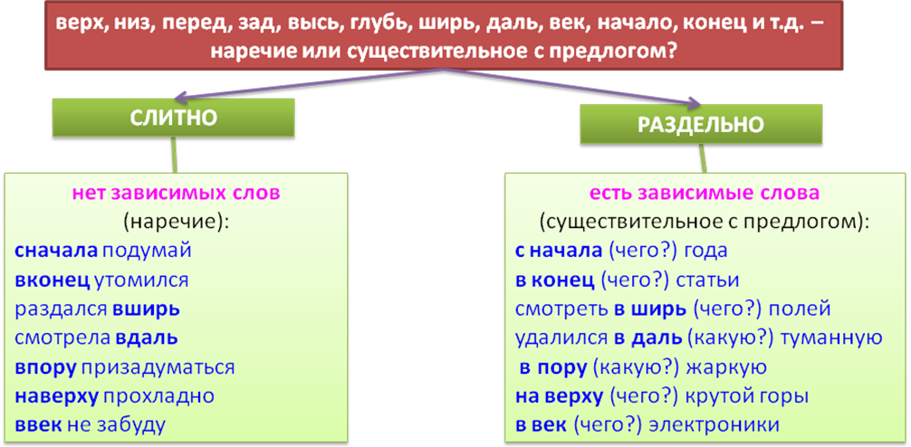
В зависимости от смысла

Slide 7
Правописание наречий
Наречие пишется ЧЕРЕЗ ДЕФИС в четырех случаях.:
1. Если оно образовано повторением одного и того же слова (например, БЫСТРО-БЫСТРО), той же основы (КРЕСТ-НАКРЕСТ) или синонимичных слов (ТИХО-МИРНО).
2. Если наречие образовано от полных прилагательных и местоимений, оканчивающихся на -ОМУ, -ЕМУ, -ЦКИ, -СКИ, -ЬИ с помощью приставки ПО, например: по-новому, по-вашему, по-немецки, по-русски, по-птичьи.
3. Если наречие образовалось от порядкового числительного, имеющего на конце -ЫХ или -ИХ, с помощью приставки В или ВО, например: во-вторых, в-пятых.
4. Если наречие образовалось с помощью частиц, которые всегда пишутся через дефис: -ТО, -ЛИБО, -НИБУДЬ, КОЕ-, -ТАКИ. Такие наречия называются неопределенными, например: когда-то, как-нибудь, все-таки, кое-где.

Slide 8
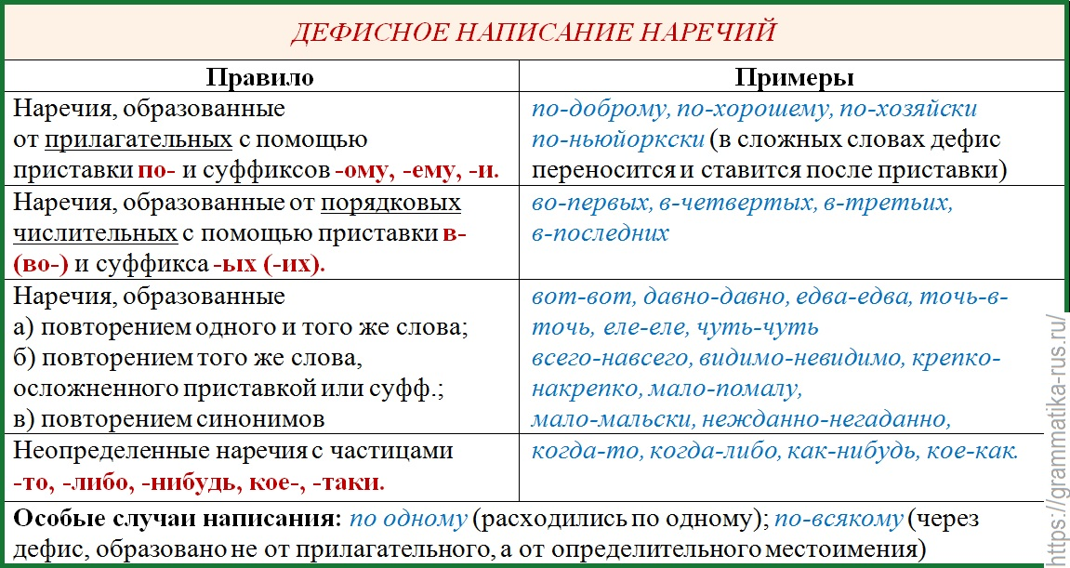
Через дефис пишутся наречия:

Slide 9
Правописание наречий
Наречия, которые пишутся раздельно /наречные сочетания/, четыре группы:
1. Сочетания существительных с различными предлогами, в которых существительное сохранило хотя бы некоторые падежные формы: на корточки, на корточках; за границу, за границей, из-за границы; на дом, на дому; на память, по памяти; на coвесть, по совести; на руку, не с руки; под мышками, под мышки, под мышкой, под мышку, из-под мышек; на поруки, на поруках.
2. Наречные сочетания, которые состоят из предлога, оканчивающегося на согласный звук, и существительного, начинающегося на гласный звук: в обнимку, в одиночку, в отместку, в упор, в угоду, без удержу, без устали и другие.
3. Наречные сочетания, состоящие из двух повторяющихся существительных, иногда с предлогом между ними. например: честь честью, чудак чудаком, бок о бок, с глазу на глаз, дверь в дверь.
4. Множество сочетаний существительных с предлогами, которые употребляются в наречном значении : без ведома, без запроса, без оглядки, без толку, без устали, в стельку, до отвала, до смерти, на бегу, на виду, на глазок, с разбегу, с ходу и другие.

Slide 10

Правописание наречий
Необходимо запомнить слова-исключения, которые пишутся иначе, чем указано в правилах:
В ОТКРЫТУЮ, НА-ГОРА, ПО-ЛАТЫНИ,
ТОЧЬ-В-ТОЧЬ, ТЕТ-А-ТЕТ, БОК О БОК.

Slide 11
ПРАВОПИСАНИЕ ПРЕДЛОГОВ
Помним, что производные предлоги всегда входят в состав падежного вопроса!
Пишутся слитно предлоги ВВИДУ, ВМЕСТО, ВРОДЕ, ВСЛЕДСТВИЕ, СВЕРХ, ВНУТРИ, ВСЛЕД, НАВСТРЕЧУ, НАПЕРЕКОР, НАПОДОБИЕ, НАСЧЕТ, ПОСРЕДИНЕ (ПОСЕРЕДИНЕ), ПОСРЕДСТВОМ (ввиду /из-за/ болезни – ввиду чего?)
Пишутся слитно предлоги НЕСМОТРЯ НА, НЕВЗИРАЯ НА со значением уступки (Мы отправились в путь, несмотря на дождь. НО: Он шел, не смотря под ноги.)
Пишутся раздельно предложные сочетания В ВИДЕ, В ТЕЧЕНИЕ, В ЗАКЛЮЧЕНИЕ, В ЗАВЕРШЕНИЕ, В ПРОДОЛЖЕНИЕ, В ОТЛИЧИЕ ОТ, В МЕРУ, В ОБЛАСТИ, В ОТНОШЕНИИ, ПО ОКОНЧАНИИ, ПО ПРИБЫТИИ, В СВЯЗИ С, В СИЛУ, В СМЫСЛЕ, В ЦЕЛЯХ, В ЦЕЛЯХ, ЗА ИСКЛЮЧЕНИЕМ, ЗА СЧЕТ, ПО МЕРЕ, ПО ПОВОДУ, ПО ПРИЧИНЕ.
Предлоги из-за, из-под, по-над пишутся через дефис!

Slide 12
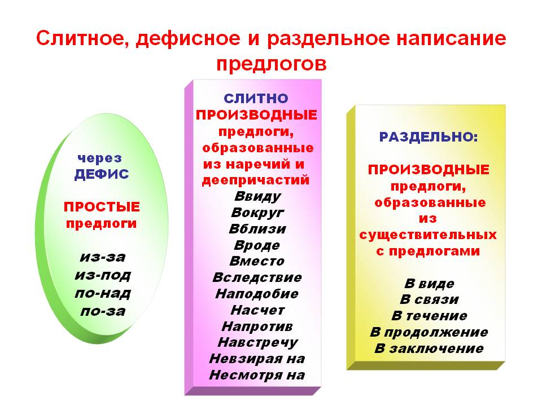
Правописание предлогов

Slide 13
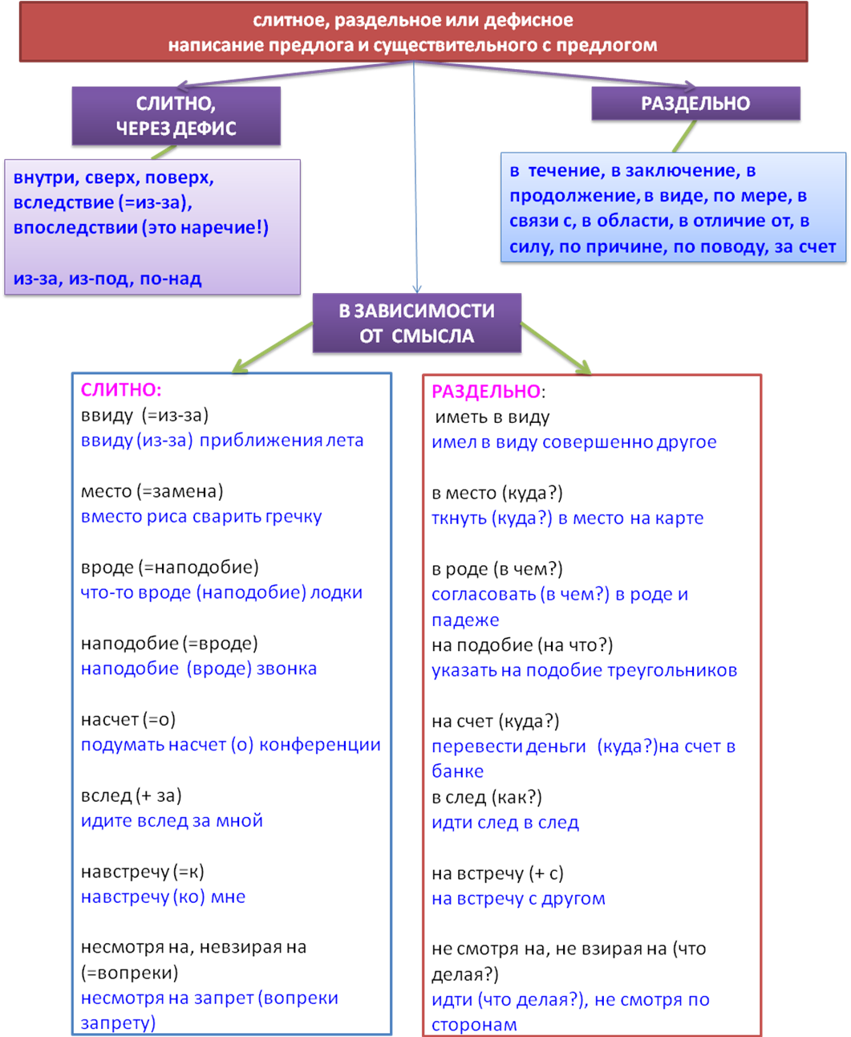
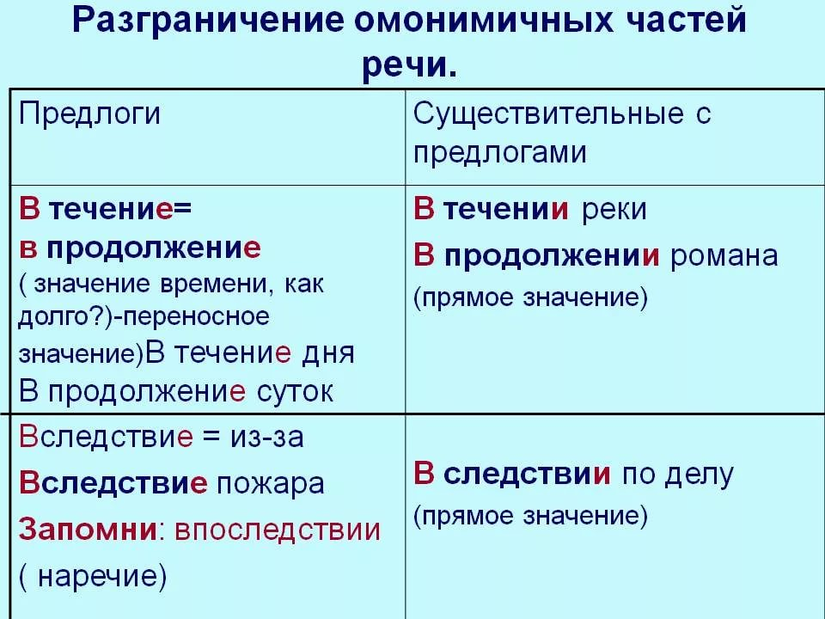
Слитно пишутся следующие предлоги:

Slide 14
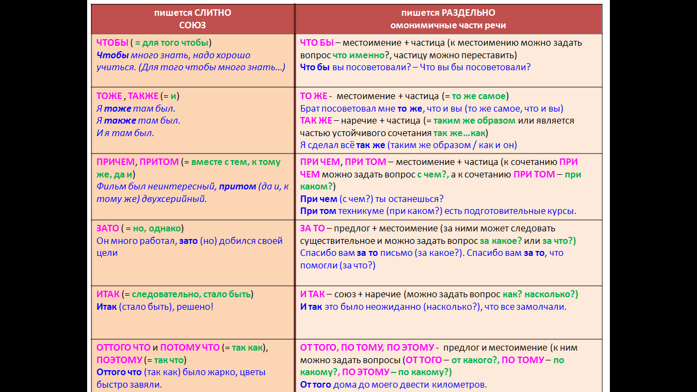

Различай!

Slide 15
ПРАВОПИСАНИЕ СОЮЗОВ
Раздельно пишутся:
- союзы то есть, как будто;
- составные союзы: для того чтобы, потому что, так как, так что, тогда как, в то время как и др.

Slide 16
Правописание частиц
СЛИТНО
РАЗВЕ, ДАЖЕ, НЕУЖЕЛИ
РАЗДЕЛЬНО пишутся частицы:
БЫ (Б), ЖЕ (Ж), ЛИ (ЛЬ), например: купил бы, вот бы, все же, едва ли.
Следует запомнить, что:
Частица КОЕ- (КОЙ), отделенная от местоимения предлогом, пишется отдельно, например: кое за чем, кой у кого.
Частица ТАКИ пишется через дефис только после наречий (прямо-таки), глаголов (пришел-таки) и других частиц (неужели-таки), а в остальных случаях пишется отдельно (Он таки успел войти в вагон).
ЧЕРЕЗ ДЕФИС пишутся частицы:
-ТО, -ЛИБО, -НИБУДЬ, КОЕ- (КОЙ-) в составе неопределенных местоимений и наречий, например: что-то, кто-либо, чей-нибудь, кое-какой, откуда-то, как-нибудь, кое-где.
-КА, -ТКА, -ТКО, -ДЕ (со значением глагола «говорят»), -С (производное от слова «сударь»), например: покажите-ка, он-де, ну-тка, гляди-тко, извольте-с.

Slide 17
Смотри на соседние слова
В то же время
Одно и то же
То же самое
Иметь в виду
Что бы ни
Так же, как
Все так же
По тому, как
От того, как
За то,
На встречу с
Итак,

Slide 18
Зависят от ударения
Во врЕмя – вОвремя
Тот чАс – тОтчас
ЗАПОМНИТЬ:
Насчет = о
Зато = но
Ввиду, вследствие = причина
Чтобы= для того чтобы
Притом = причем
Наподобие = вроде = сравнение
Также = тоже = и (КОНТЕКСТ!)
ВПОСЛЕДСТВИИИ - наречие

Slide 19
ПИШУТСЯ РАЗДЕЛЬНО, ЕСЛИ
За тем
По тому
По этому + существительное
В место
В месте
СЛОВА С корнями:
Даль, высь, глубь, ширь, перед, зад, право,
лево, верх, низ, начало, конец, век
+ существительное или прилагательное
В даль моря, по этому мосту, за тем домом,
в место преступления

Slide 20

Потренируемся…

Slide 21
Определите предложение, в котором оба выделенных слова пишутся СЛИТНО. Раскройте скобки и выпишите эти два слова.
1. (И)ТАК, Константин утверждал, что эта поездка прибавила жизненных сил, я говорил ТО(ЖЕ) самое.
2. ЧТО(БЫ) быть счастливым, нужно стремиться к успеху и в ТО(ЖЕ) время необходимо учиться благородству по отношению к окружающим людям.
3. Вскоре птицы (СО)ВСЕМ замолкли, кроме одной, которая (НА)ПЕРЕКОР всем монотонно чирикала.
4. Незнакомец исчез за поворотом ТАК(ЖЕ) внезапно, как и появился, (ПО)ЭТОМУ рассмотреть его не удалось.
5. (НА)КОНЕЦ дождик перестал, но КОЕ(ГДЕ) ещё толпились тяжёлые громады отчасти рассеянных туч.

Slide 22
Определите предложение, в котором оба выделенных слова пишутся СЛИТНО. Раскройте скобки и выпишите эти два слова.
1. (ПО)ЧЕМУ, глядя на один портрет, мы (НА)ДОЛГО засматриваемся, любуясь изображением, и равнодушно скользим быстрым взглядом по другому?
2. Даже после смерти Баха в ТОМ(ЖЕ) магистрате его педагогическая деятельность, ТАК(ЖЕ), как и композиторская, не получила должной оценки.
3. Многие произведения Левитана проникнуты грустью, может быть, (ПО)ТОМУ, что природа в изображении художника КАК(БУДТО) находится в дисгармонии с жизнью человека.
4. КОЕ(ГДЕ) (В)ДАЛИ желтеет поспевающая рожь.
5. Они (КАК)БУДТО сговорились — прибыли в одно и ТО(ЖЕ) время.

Slide 23
Определите предложение, в котором оба выделенных слова пишутся СЛИТНО. Раскройте скобки и выпишите эти два слова.
1. Я тебя (НЕ)ВСТРЕВОЖУ (НИ)ЧУТЬ.
2. Рецензия является жанром литературной критики, но в ТО(ЖЕ)время ее считают и жанром библиографии, (ПО)СКОЛЬКУ она возникла из библиографического описания книги.
3. Доброта для души ТО(ЖЕ), что здоровье для тела, она ТАК(ЖЕ)необходима человеку.
4. Когда (НА)ВСТРЕЧУ гостям вышел старик, я (ТОТ)ЧАС узнал его.
5. Она была благодарна ему (ЗА)ТО, что он (В)ПРОДОЛЖЕНИЕ часа следил за вещами.

Slide 24
Определите предложение, в котором оба выделенных слова пишутся СЛИТНО. Раскройте скобки и выпишите эти два слова.
1. (ИЗ)ДАЛЕКА, всё КАК(БЫ) пригибая на своём пути, покатился гром.
2. Цветущая сирень распространяла (ВО)КРУГ свой (НЕ)ПОВТОРИМЫЙ аромат.
3. Мы так часто ищем смысл жизни, забывая о близких людях, (ПО)ЭТОМУ ТАК(ЖЕ), как и смысла в жизни, не находим взаимопонимания.
4. Бывают любимые женщины, чьи глаза воздействуют на нас не (В)ПРЯМУЮ, а позже, КАК(ТО) неожиданно.
5. Меня ТО(ЖЕ) в этом деле ЧТО(ТО) тревожило.

Slide 25
Определите предложение, в котором оба выделенных слова пишутся СЛИТНО. Раскройте скобки и выпишите эти два слова.
Солнце пронизывало в лесу всё (НА)СКВОЗЬ, кроме сосняка, да и тот КОЕ(ГДЕ) был изрезан золотом лучей.
Взглянешь на усыпанное звёздами небо и поймёшь, (ПО)ЧЕМУ природа КАК(ТО) по-особенному молчалива.
Не всё благополучно с речью в быту, (ОТ)КУДА она(ЗА)ЧАСТУЮ переносится на сцену.
Возраст города обычно определяется (ПО)ТОМУ, когда город(В)ПЕРВЫЕ упоминается в письменных источниках.
Он увидел лотки с цветами и отругал себя ЗА(ТО), что не догадался купить цветов (ЗА)РАНЕЕ.

Slide 26
Определите предложение, в котором оба выделенных слова пишутся СЛИТНО. Раскройте скобки и выпишите эти два слова.
(И)ТАК, подытожим всё сказанное: лес — наш целитель, наше богатство и, (НА)КОНЕЦ, лучший наряд земли.
Надо было дождаться Семёнова во ЧТО(БЫ) то ни стало, (ПО)ТОМУ что его приезд решал многое.
Небо хмурилось ТАК(ЖЕ), как и вчера, море штормило, (ПО)ЭТОМУ прогулку на катере пришлось отложить.
(В)ТЕЧЕНИЕ прошлого лета мне пришлось жить в старинной подмосковной усадьбе, (ПРИ)ТОМ она не была похожа на обычные усадьбы.
Ты ТО(ЖЕ) должен иметь это (В)ВИДУ.

Slide 27
Определите предложение, в котором оба выделенных слова пишутся СЛИТНО. Раскройте скобки и выпишите эти два слова.
(В)СКОРЕ мы вышли на поляну, (И)ТАК обрадовались долгожданному отдыху, что тут же поспешили снять рюкзаки.
(ПО)ТОМУ, как говорил собеседник, было понятно, что он ТО(ЖЕ) волнуется.
На дворе от надвигающейся (ОТО)ВСЮДУ растительности стало КАК(БУДТО) теснее.
Иногда бродишь (В)СЛЕПУЮ по дому и тратишь (ПО)ПУСТУ время.
(ВО)ВРЕМЯ отпуска отец (ПО)МНОГУ работал.

Slide 28
Определите предложение, в котором оба выделенных слова пишутся СЛИТНО. Раскройте скобки и выпишите эти два слова.
(В)ПРОДОЛЖЕНИЕ дня отец несколько раз вспоминал прошлую свою жизнь, но, ЧТО(БЫ) он ни рассказывал, всё было интересно.
(ЗА)ТЕМ холмом стоит моя деревня, и мне грустно (ОТ)ТОГО, что давно я там не был.
(И)ТАК, начнём с того, что я (НА)КОНЕЦ прибыл в родной город.
Хоть в шёлк одень (НЕ)РЯХУ, всё глядеть (НЕ)(НА)ЧТО.
(В)ТЕЧЕНИИ реки был резкий поворот, (ПО)ЭТОМУ нам пришлось переносить лодки посуху.

Slide 29
Определите предложение, в котором оба выделенных слова пишутся СЛИТНО. Раскройте скобки и выпишите эти два слова.
Эксперимент был проведён удачно, ПРИ(ЧЁМ) впервые, (ПО)ЭТОМУ все были очень довольны.
(В)НАЧАЛЕ сентября ночи становятся холодными, морозными, (ЗА)ТО дни стоят тёплые, безветренные.
Баржа двигалась (ПО)ПРЕЖНЕМУ вниз по течению, но (НА)СТОЛЬКО медленно, что казалась неподвижной.
Пелагея была человеком (НА)РЕДКОСТЬ открытым, добрым; (ЗА)ТО её и любили в деревне.
ГДЕ(ТО) на ЮГО(ВОСТОКЕ) шел бой.

Slide 30
Определите предложение, в котором оба выделенных слова пишутся СЛИТНО. Раскройте скобки и выпишите эти два слова.
Я человек небогатый; дела мои расстроены, да и к ТОМУ(ЖЕ) мне наскучило кочевать с места на место (В)ТЕЧЕНИЕ целого года.
По некоторым мелочам, ПО(ТОМУ), например, как оба они (В)МЕСТЕ варили кофе, я мог заключить, что живут они мирно, благополучно и что они рады гостю.
(В)НАЧАЛЕ сентября ночи становятся холодными, морозными, (ЗА)ТО дни стоят тёплые, безветренные.
(В)СКОРЕ Степан привезёт почту, а ТАК(ЖЕ) продукты.
Лес (ВО)КРУГ (КАК)БУДТО притих в ожидании чего-то.

Slide 31
Определите предложение, в котором оба выделенных слова пишутся СЛИТНО. Раскройте скобки и выпишите эти два слова.
(ОТ)ТОГО места, где они распрощались с Бруком, их отделяли теперь по меньшей мере пять километров, (ПО)ЭТОМУ возвращаться назад не было уже никакого смысла.
И бледная поганка ТО(ЖЕ) нужна, (ПО)ЭТОМУ её создала природа.
ТУТ(ЖЕ) потребовалось просить малознакомых людей, ЧТО(БЫ) позвонили маме.
Хозяйка не могла понять, (ПО)ЧЕМУ я так долго, (В)ТЕЧЕНИЕ нескольких минут, разглядываю фотографии на стене.
(В)ТЕЧЕНИЕ недели (ПО)СРЕДИ нашего двора шла бурная работа.

Slide 32
Определите предложение, в котором оба выделенных слова пишутся СЛИТНО. Раскройте скобки и выпишите эти два слова.
В ответ на веские доводы доктор согласился быть моим секундантом; я дал ему ТАК(ЖЕ) несколько наставлений (НА)СЧЁТ условий поединка.
(В)ТЕЧЕНИЕ суток М.В. Ломоносов наблюдал прохождение Венеры по солнечному диску и (В)ПОСЛЕДСТВИИ опубликовал свои выводы в специальной работе.
(В)СЛЕДСТВИЕ того что работа электрических потенциальных сил не зависит от формы пути единичного заряда, на каждом из параллельно соединённых проводников возникает одно и ТО(ЖЕ) напряжение.
Нет возможности рассмотреть на картине фигуру блудного сына, лица его почти не видно, но (В)СЛЕД за ним мы мысленно падаем на колени и ТАК(ЖЕ) переживаем встречу с отцом, как и вернувшийся сын.
(ПО)ОСЕННЕМУ лесу (НА)ВСТРЕЧУ мне шла девушка.

Slide 33

14-3. Определите предложение, в котором оба выделенных слова пишутся СЛИТНО. Раскройте скобки и выпишите эти два слова.
Они иногда часами молчали, ЗА(ТО) каждый чувствовал, что им обоим хорошо, и (ПО)ТОМУ именно хорошо, что они вместе.
(ПО)ЧЕМУ судите вы о культуре человека – по его манерам, вкусам, привычкам? И (ОТ)ЧЕГО вы так требовательны к нему?
Работу свою Сергеев знал и любил ее ЗА(ТО), что она ему давалась, (ПО)ЭТОМУ и считали его на заводе хорошим мастером.
Старший сын, Анисим, приезжал домой очень редко, только в большие праздники, ЗА(ТО) часто присылал с земляками гостинцы и ТАК(ЖЕ), как средний, Степан, короткие письма.
В разговоре люди ведут себя (ПО)РАЗНОМУ – в зависимости от темы, а ТАК(ЖЕ) мотива и цели общения.
затопотому

Slide 34
14-2. Определите предложение, в котором оба выделенных слова пишутся СЛИТНО. Раскройте скобки и выпишите эти два слова.
(ПО)ЧЕМУ, глядя на один портрет, мы (НА)ДОЛГО засматриваемся, любуясь изображением, и равнодушно скользим быстрым взглядом по другому?
Даже после смерти Баха в ТОМ(ЖЕ) магистрате его педагогическая деятельность, ТАК(ЖЕ), как и композиторская, не получила должной оценки.
Многие произведения Левитана проникнуты грустью, может быть, (ПО)ТОМУ, что природа в изображении художника КАК(БУДТО) находится в дисгармонии с жизнью человека.
КОЕ(ГДЕ) (В)ДАЛИ желтеет поспевающая рожь.
Они (КАК)БУДТО сговорились — прибыли в одно и ТО(ЖЕ) время.
почемунадолго

Slide 35
14-1. Определите предложение, в котором оба выделенных слова пишутся СЛИТНО. Раскройте скобки и выпишите эти два слова.
Надо было дождаться Семёнова во ЧТО(БЫ) то ни стало, (ПО)ТОМУ что его приезд решал многое.
Небо хмурилось ТАК(ЖЕ), как и вчера, море штормило, (ПО)ЭТОМУ прогулку на катере пришлось отложить.
(И)ТАК, подытожим всё сказанное: лес — наш целитель, богатство и, (НА)КОНЕЦ, лучший наряд земли.
(В)ТЕЧЕНИЕ прошлого лета мне пришлось жить в старинной подмосковной усадьбе, (ПРИ)ТОМ она не была похожа на обычные усадьбы.
(В)начале осени (в)течение недели мы отдыхали на море.
итакнаконец

Slide 36

УДАЧИ НА ЭКЗАМЕНЕ!

